Slide 1
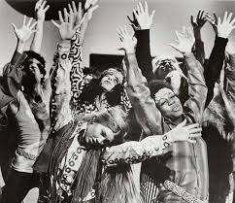
Herhaling Massacultuur jaren 50/60/70

Slide 2
POPMUZIEK ALTIJD LINK MET JEUGDCULTUUR EN TIJDSBEELD
KLEDING
DANS
POLITIEKE OPVATTINGEN
INTERESSES

Slide 3
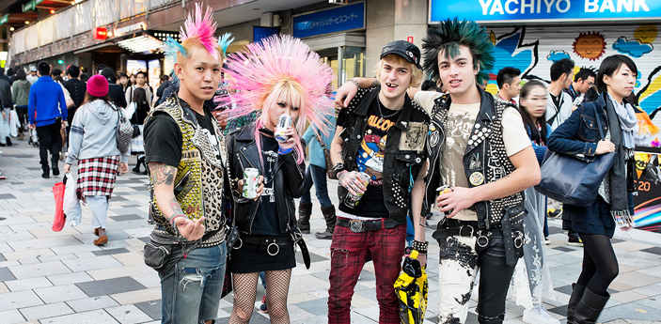
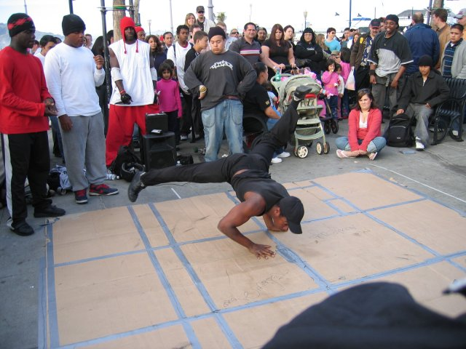
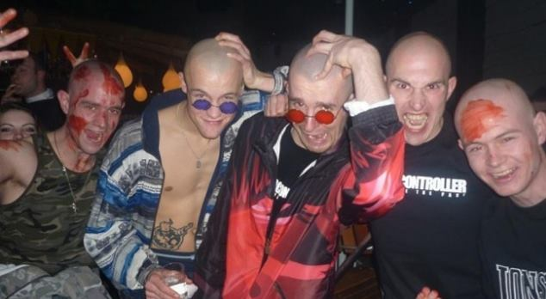
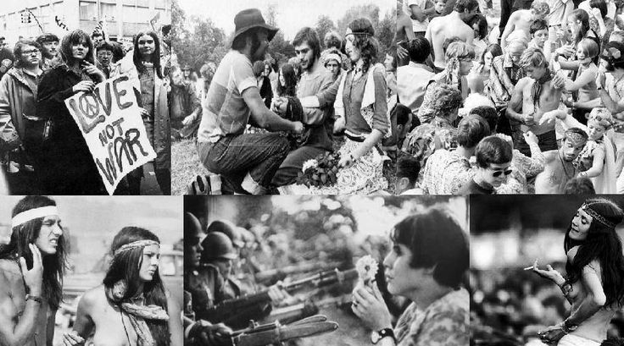
Jeugdcultuur geboren
Een jongerencultuur is een groep jongeren die gebruik maken van dezelfde soort normen en waarden. Dit uit zich in kleding en andere uiterlijke kenmerken, taal en muziek.

Slide 4
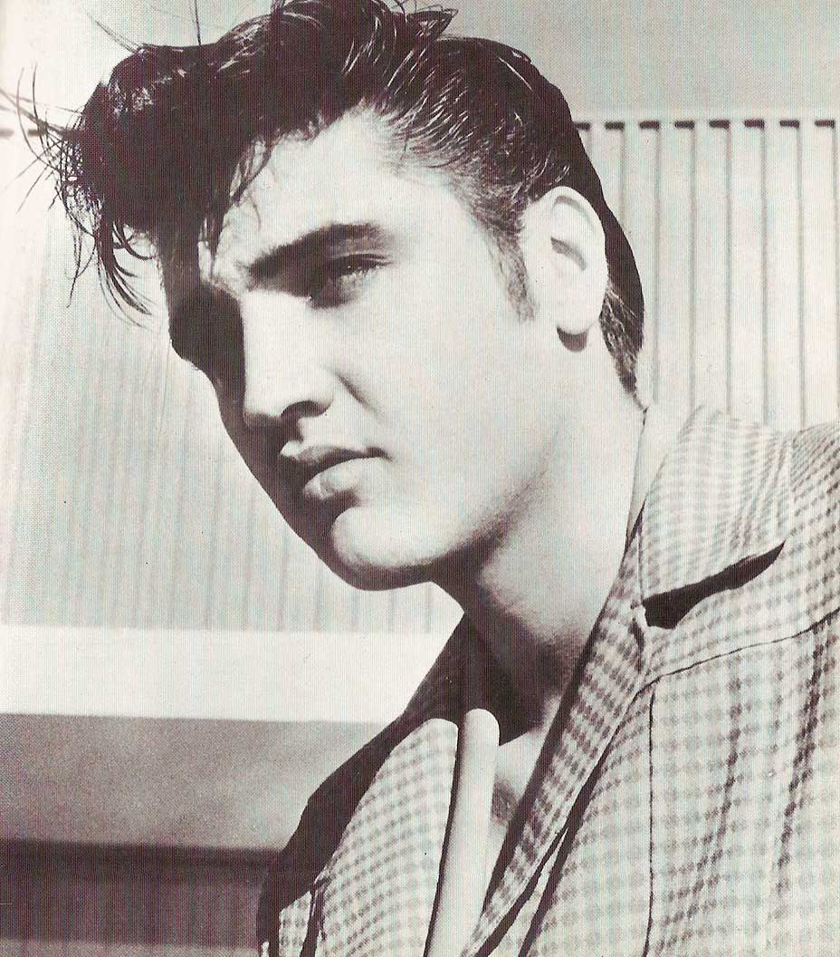
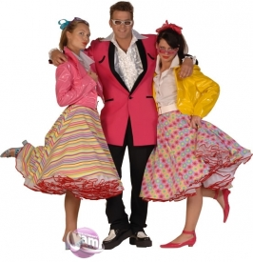
JAREN 50 AMERIKA
POPMUZIEK GEBOREN:
ZWARTE RHYTHM AND BLUES WERD NAGESPEELD: ROCK AND ROLL
EERSTE POPSTER: ELVIS
JEUGDCULTUUR: EIGEN DANS, KLEDING,
AFZETTEN TEGEN OUDERS
https://www.youtube.com/watch?v=mOLOeaYjRME
https://www.youtube.com/watch?v=COFHGFZxtnY

Slide 5
Kenmerken Rock and Rollmuziek
Akkoordenschema: Gebaseerd op een akkoordenschema van 3 akkoorden
Instrumenten: Drums, basgitaar, gitaar eventueel aangevuld met saxofoon en piano
Muziek: Niet te ingewikkeld, duidelijke structuur van refrein en couplet en opzwepende beat
Dansen: Vanuit de heupen

Slide 6
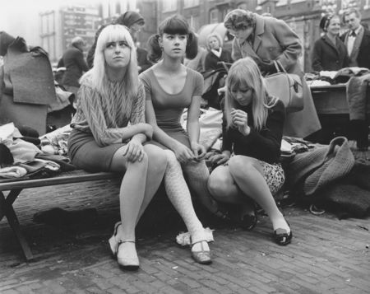
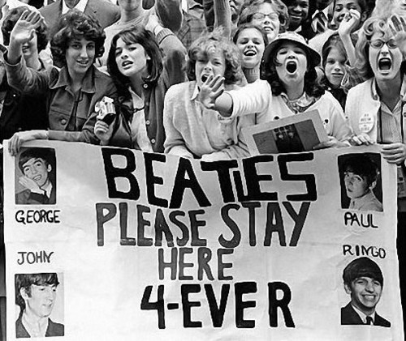
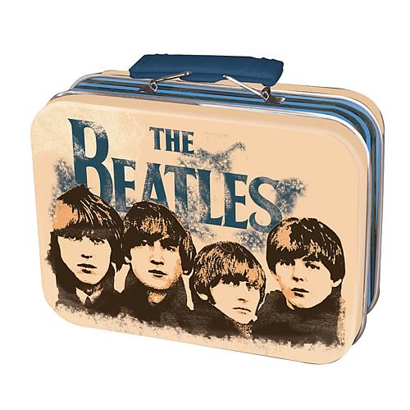
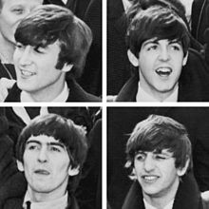
JAREN 60 ENGELAND
BEATMUZIEK: THE BEATLES
BEATLES MANIA (GEKTE)
https://www.youtube.com/watch?v=JlvCzCgVClw
KLEDING, MERCHANDISE
MEER PROVOCEREN: THE WHO/ROLLING STONES

Slide 7
Examentraining
Nederlandse jeugdcultuur in de tweede helft van de jaren 60 van de twintigste eeuw

Slide 8
Antwoorden
I COUL EASILY FALL IN LOVE WITH YOU:
Doelgroep behoudende jeugd, maar ook oudere generaties Argumentatie: tekst is clichématig of tekst is zeer onschuldig van aard
I CAN’T GET NO SATISFACTION
Doelgroep: rebellerende jeugd
Argumentatie: tekst is rebels, zich afzetten tegen of gaat over onbehagen wat betreft de (consumptie)maatschappij

Slide 9
ANTWOORDEN
I COULD EASILY GET NO SATISFACTION
Intro met braaf achtergrondkoortje Instrumentaal intro
Gladde manier van zingen Ruigere manier van zingen
Clean gitaargeluid Vervormd gitaar geluid
Drums meer op achtergrond Drums op voorgrond, aanwezig/opzwepend
Meer een meezinger met duidelijke structuur Monotone zang met korte frases

Slide 10
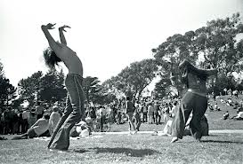
JAREN 60: AMERIKA
HIPPIES: PSYCHEDELIC ROCK (ONDER INVLOED DRUGS)
/ PROTEST TEGEN OORLOG VIETNAM / RELIGIE
LOVE PEACE AND HAPPINES
EERSTE MUZIEKFESTIVAL: WOODSTOCK

Slide 11
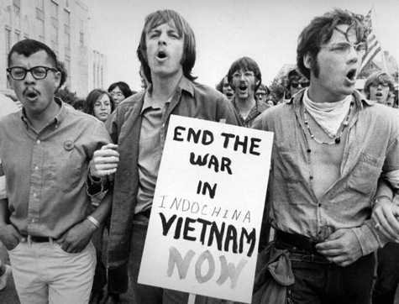
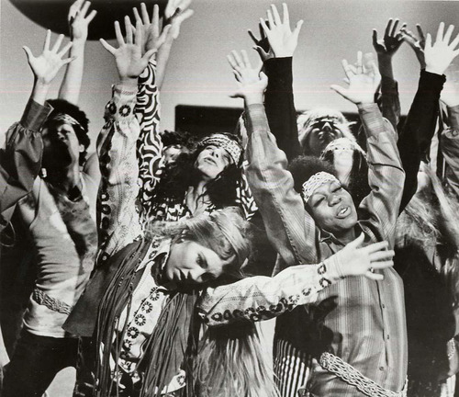
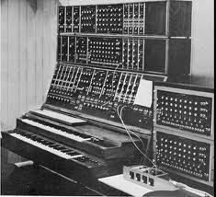
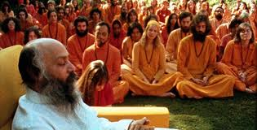
Free your mind and the rest will follow....
Inspiratiebronnen eind jaren ‘60
Drugs
Oosterse mystiek
Politieke stellingname
Sound en (aparte) instrumenten (experimenteren)
https://www.youtube.com/watch?time_continue=46&v=WANNqr-vcx0

Slide 12
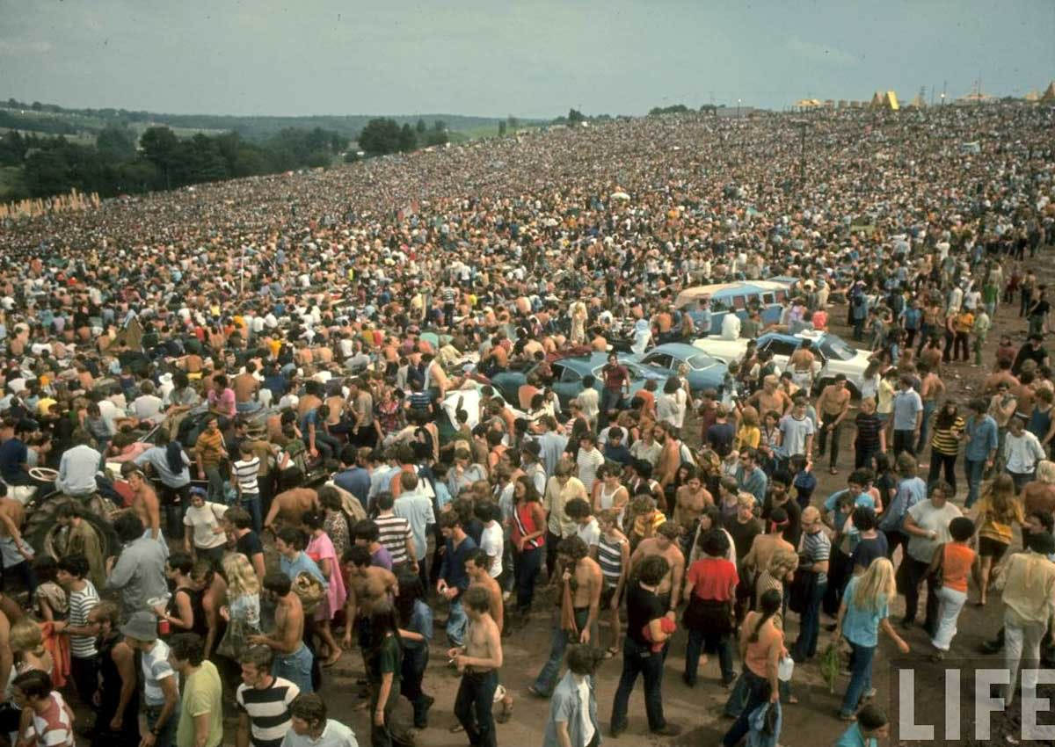
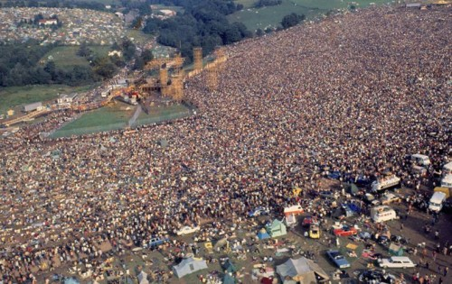
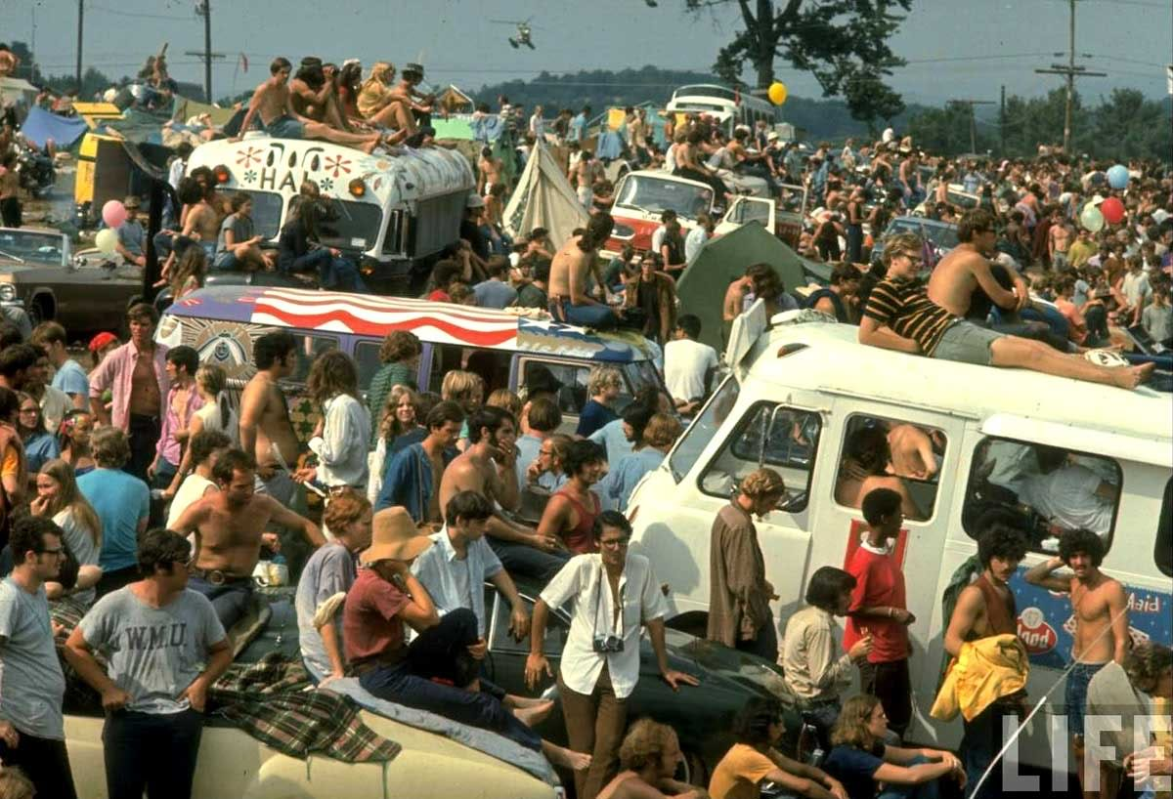
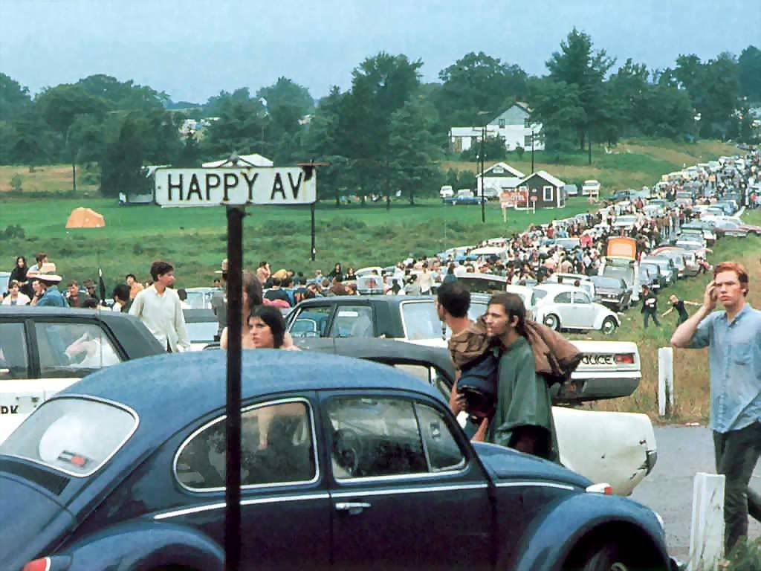
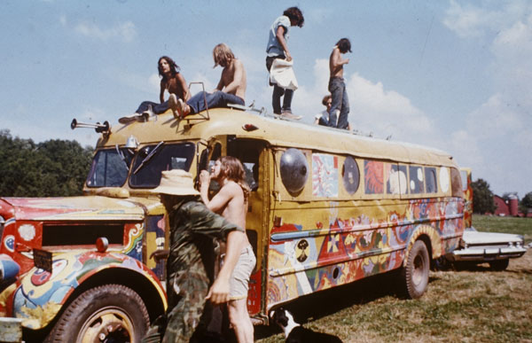
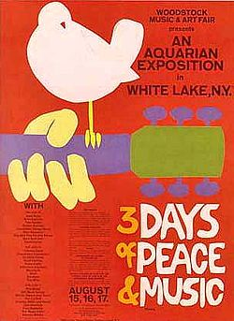
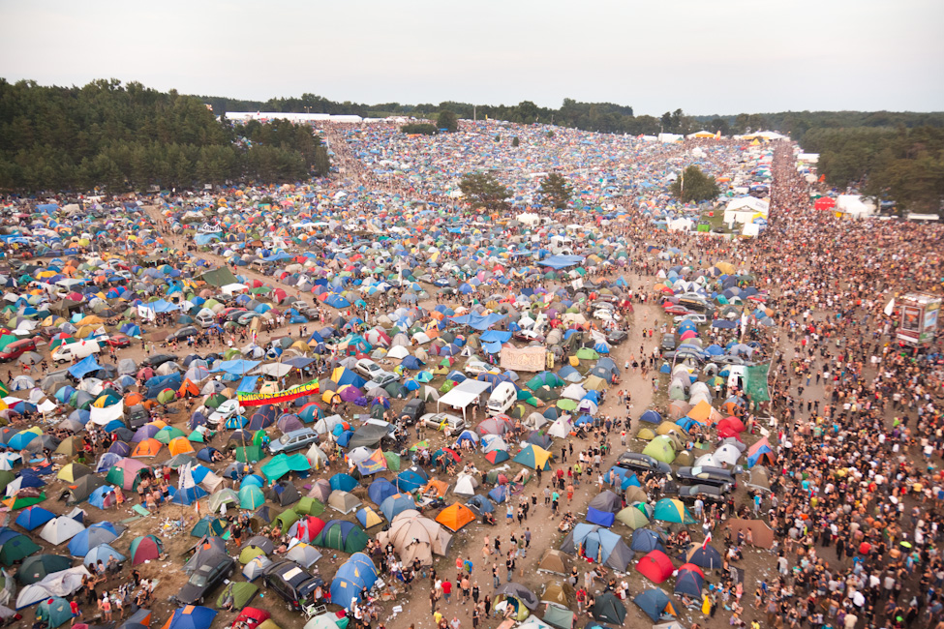

Slide 13
VOORBEELD EXAMENVRAAG JAREN 60

Slide 14
Vraag 3

Slide 15
Het ‘uit 1 mond’ laten klinken van protest, gezamenlijk zingen
Versterken saamhorigheidsgevoel
Gemakkelijk kunnen onthouden van de tekst, doordat deze op muziek is gezet

Slide 16
Vraag 5

Slide 17
Het onderwerp staat in schril contrast met de manier waarop het via de tekst wordt gebracht, namelijk in de vorm van een vrolijke meezinger.

